Slide 1
Programação Concorrente
Abstração da Programação Concorrente
aula-02

Slide 2
Agenda
O papel da abstração.
Execução concorrente como entrelaçamento de estados atômicos.
Justificativa da abstração.
Entrelaçamento arbitrário (interleaving).
Corretude.
Fairness (Justiça).

Slide 3
Abstrações
Conceito
  Abstrair é entender como funciona, em alto nível, sem se importar com os detalhes...
Níveis de abstração
  Sistemas e bibliotecas (API)
  Linguagens de programação
  Conjunto de instruções

Slide 4
Execução concorrente
(interleaving)
“Um programa concorrente consiste em um conjunto finito de processos, os quais são escritos usando um conjunto finito de declarações atômicas. A execução de um programa concorrente consiste na execução das declarações atômicas de forma entrelaçada.” -Ben Ari
Um computação é então o resultado gerado pelo entrelaçamento dessas declarações.

Slide 5
Execução Concorrente
(motivações)
Programação Moderna
  Web sites devem ser capazes de gerenciar múltiplos usuários
  Aplicações mobile devem fazer parte do seu processamento em um servidor (“na cloud”)
  GUI efetuam trabalhos em background que não devem perturbar o usuário. Poe exemplo, o Eclipse compilar o seu código enquanto você edita.
“Being able to program with concurrency will still be important in the future. Processor clock speeds are no longer increasing. Instead, we’re getting more cores with each new generation of chips. So in the future, in order to get a computation to run faster, we’ll have to split up a computation into concurrent pieces.”

Slide 6
Execução concorrente
Durante a computação, o ponteiro de controle indica qual a instrução será executada por um determinado processo. Cada processo (p) tem seu ponteiro de controle (cp).
p
p1
p2
q
q1
q2
p
p1
p2
Suponha dois processos p e q:
Instruções de p: p1 e p2
Instruções de q: q1 e q2
Quais são as possíveis computações (também chamadas de cenários)?

Slide 7
Execução concorrente
Possíveis computações entrelaçadas.
  p1-> q1-> p2->q2
  p1-> p2-> q1->q2
  q1-> p1-> q2->p2
  q1-> q2-> p1->p2
  p1-> q1-> q2->p2
  q1-> p1-> p2->q2
Quais cenários não são possíveis?

Slide 8
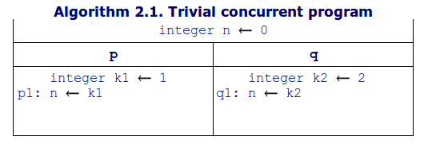
Execução concorrente
Representação dos programas
Nome do programa
Variáveis compartilhadas (globais)
processos
instruções

Slide 9
Execução concorrente
Representação dos programas
  O que é atômico?
  O que pode ser divisível (não atômico)?

Slide 10
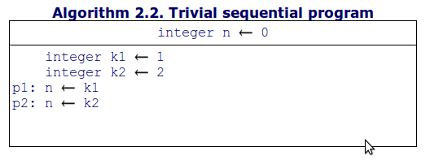
Execução concorrente
Estados e transições
  A execução de um programa é definida por seus estados e transições entre eles.
  Seja o seguinte programa sequencial:

Slide 11

Execução concorrente
Estados e transições

Slide 12
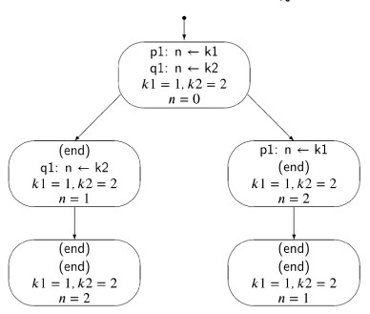
Execução concorrente
Estados e transições
p1->q1
q1->p1

Slide 13
Execução concorrente
Estados e transições
  Estados: é definido por uma tupla que consiste de um única instrução de um determinado processo e a definição das variáveis locais e globais aos processos.
  Transição: sejam os estados s1 e s2. Um transição é uma execução de um instrução que muda o estado do programa de s1 para s2.
  Diagrama de estado: pode ser visto como um grafo de estados em um programa concorrente.
  Cenário: um cenário é um caminho nesse grafo até chegar em um estado final.

Slide 14
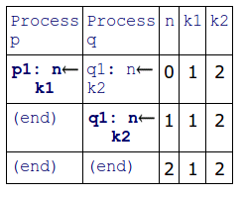
Execução concorrente
Cenários

Slide 15
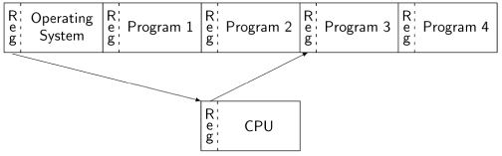
Justificativa
Sistemas multitarefas
The diagram below shows the memory divided into five segments, one for the operating system code and data, and four for the code and data of the programs that are running concurrently.
Quando a execução de um programa é interrompida, os registradores da CPU são salvos em uma área especifica do programa.
Depois, o conteúdo do registro responsável pela interrupção é carregado na memória.
Terminada a interrupçã, o processo inverso acontece, gerenciado pelo scheduler que pode decidir carregar o estado de outro programa e não o que foi interrompido previamente.

Slide 16
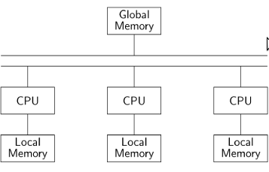
Justificativa
Computadores com multiprocessadores
A multiprocessor computer is a computer with more than one CPU. The memory is physically divided into banks of local memory, each of which can be accessed only by one CPU, and global memory, which can be accessed by all CPUs:
Caso tenhamos um número suficiente de CPU, o entrelaçamento não existe mais de fato.
O problema acontece quando duas ou mais CPUs querem ler/escrever na memória global (situação de contenção).

Slide 17
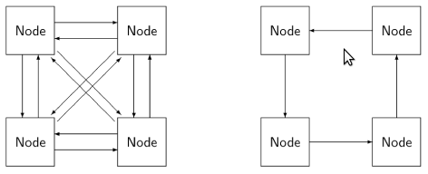
Justificativa
Sistemas distribuídos
A distributed system is composed of several computers that have no global resources; instead, they are connected by communications channels enabling them to send messages to each other. The language of graph theory is used in discussing distributed systems; each computer is a node and the nodes are connected by (directed) edges.
A abstração do entrelaçamento é falsa.
Vê apenas evento discretos: ou enviar ou recebe uma mensagem ou faz uma computação local.
Sistema mais robusto.

Slide 18
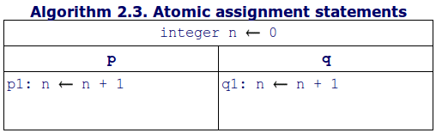
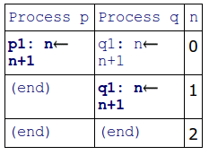
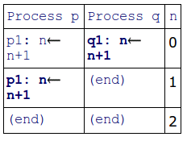
Estados atômicos
O estado final será sempre com n=2

Slide 19
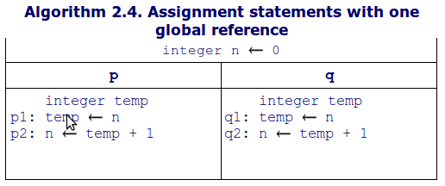
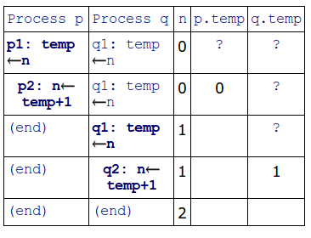
Estados atômicos
Pós condição de n=2 aceita!
Mas será que podemos garantir
que sempre será assim?

Slide 20
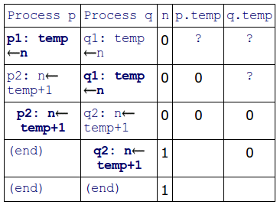
Estados atômicos
Pós condição de n=2 não aceita!
A corretude de um programa concorrente
depende da especificação de seus estados
Atômicos.
Será que esses exemplos são realistas,
Levando em consideração o compilador?

Slide 21
Corretude
Em programas sequenciais, a execução de seu código n vezes não irá interferir no resultado. O cenário é sempre o mesmo!
Em programas concorrentes, alguns cenários podem dar uma saída correta e outros não (pós condição esperada). A saída depende do entrelaçamento dos processos envolvidos.
Em programação concorrentes, estamos interessados em programas onde acontece o entrelaçamento.

Slide 22
Corretude
Propriedades
  Safety: uma propriedade deve ser sempre verdadeira
  Liveness: uma propriedade deve eventualmente se tornar verdadeira
É impossível demonstrar a corretude de um programa apenas por testes. Provas formais são necessárias.

Slide 23
Corretude
More precisely, for a safety property P to hold, it must be true that in every state of every computation, P is true. For example, we might require as a safety property of the user interface of an operating system: Always, a mouse cursor is displayed. If we can prove this property, we can be assured that no customer will ever complain that the mouse cursor disappears, no matter what programs are running on the system.

Slide 24
Corretude
For a liveness property P to hold, it must be true that in every computation there is some state in which P is true. For example, a liveness property of an operating system might be:If you click on a mouse button, eventually the mouse cursor will change shape. This specification allows the system not to respond immediately to the click, but it does ensure that the click will not be ignored indefinitely.

Slide 25
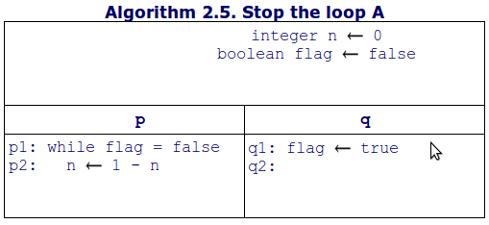
Fairness
Um cenário é considerado justo se, em qualquer estado, uma determinada instrução é sempre alcançada.
Esse programa necessariamente para (halt)?

Slide 26
Exercícios
Livro
  2, 3, 4, 6, 7, 8, 10.

